Slide 1




Porto Seguro Investimentos
Estratégias de alocação em Renda Fixa

Slide 2
Classes de Ativos
RENDA FIXA
Titulos Publicos (100%)
Poupança (20%)
RENDA VARIÁVEL
Fundos
ETFs
MM s/ alavancagem
FIP Fechado
Fundos RF (IMA ou IDKA) (80%)
Fundos RF (30%)
Op. Compromissada (15%)
FIDC Aberto ou Fech. (15% ou 5%)
Fundos Sufixo Credito Privado (5%)
Fundo Imobiliário
LIG (20%)

Slide 3
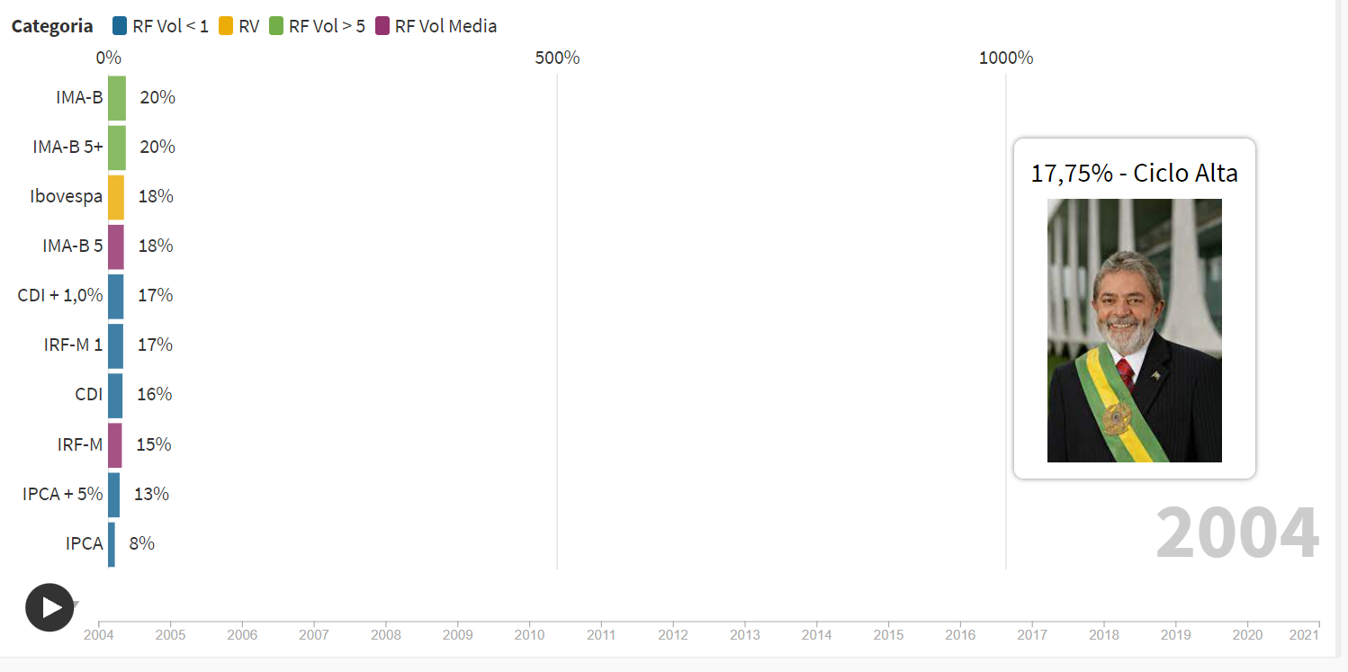
18 Anos em 1 minuto
https://public.flourish.studio/visualisation/7389007/
Dados atualizados até Agosto/21

Slide 4
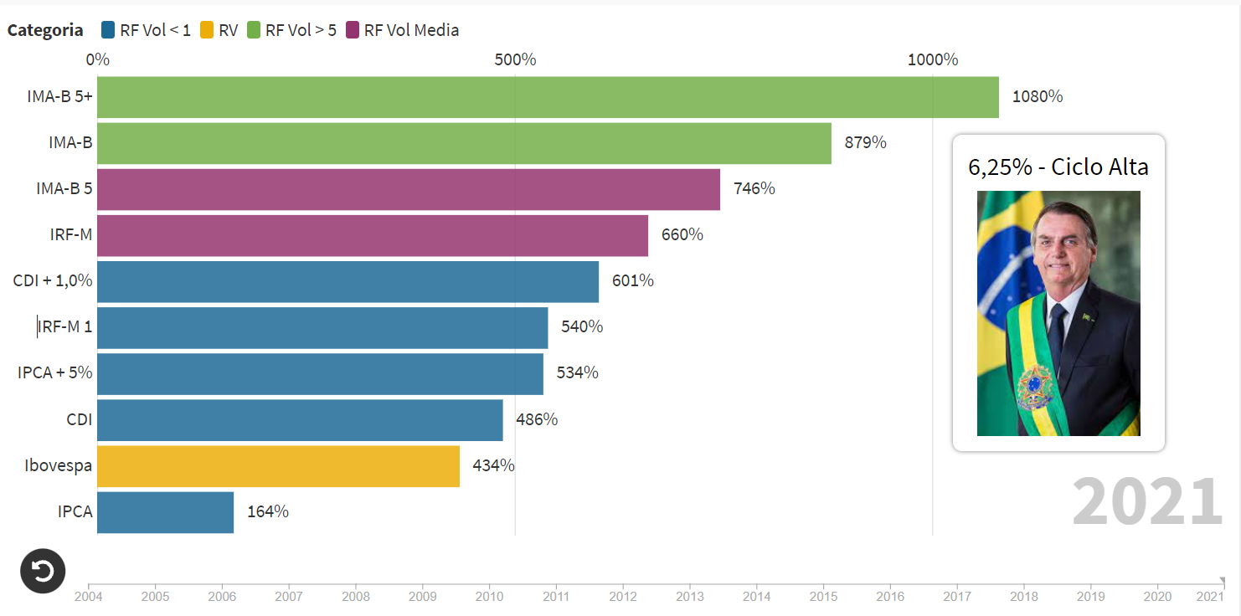
18 Anos em 1 minuto

Slide 5
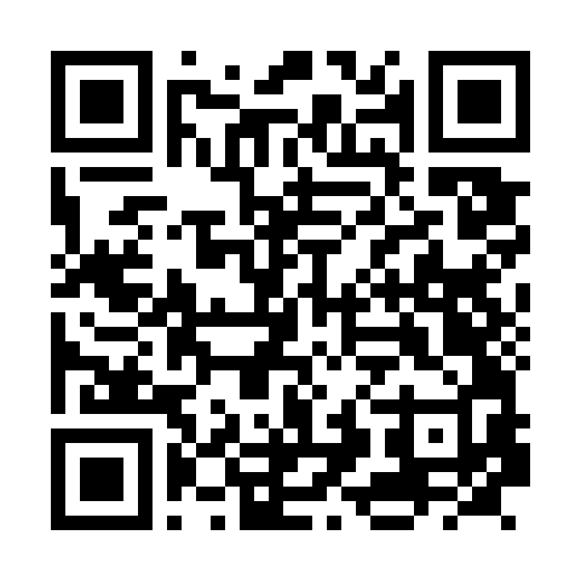
18 Anos em 1 minuto
https://public.flourish.studio/visualisation/7389007/

Slide 6
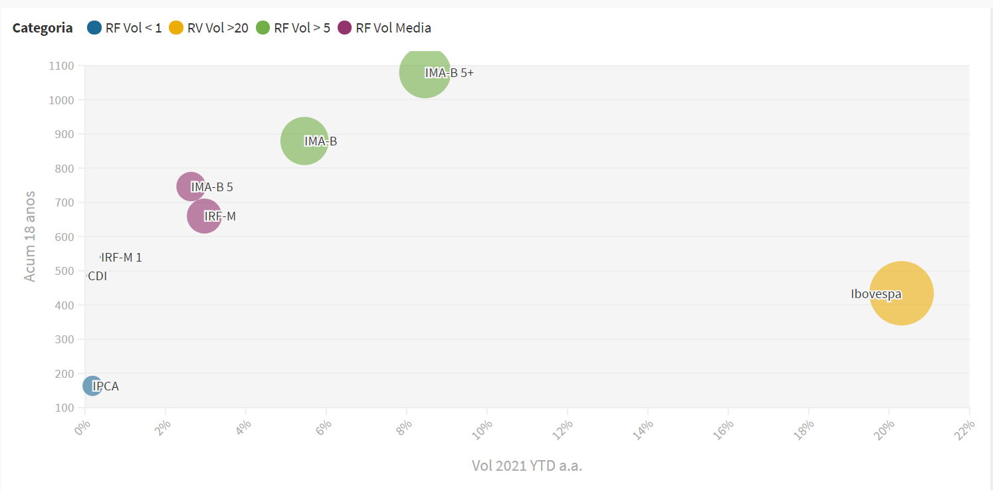
Risco X Retorno na prática

Slide 7
Risco X Retorno na prática

Slide 8

A HISTORIA CONTADA PELA SELIC
1 CB – Joesley Day
Abr : Brasil Investment Grade
Set / Out: 6 CB – Subprime USA
6 CB – Pandemia Corona Virus
Ciclo Alta anos 2013, 2014 e 2015
Ciclo Baixa anos 2017, 2018, 2019 e 2020
IBVSP 82,7%
7%

Slide 9
A HISTORIA CONTADA PELA SELIC
Ciclo Alta SELIC: 7,25% a 14,25%
anos 2013, 2014 e 2015
Ciclo Baixa SELIC: 14,25% a 2%
anos 2017, 2018, 2019 e 2020

Slide 10
Outras “Janelas”

Slide 11
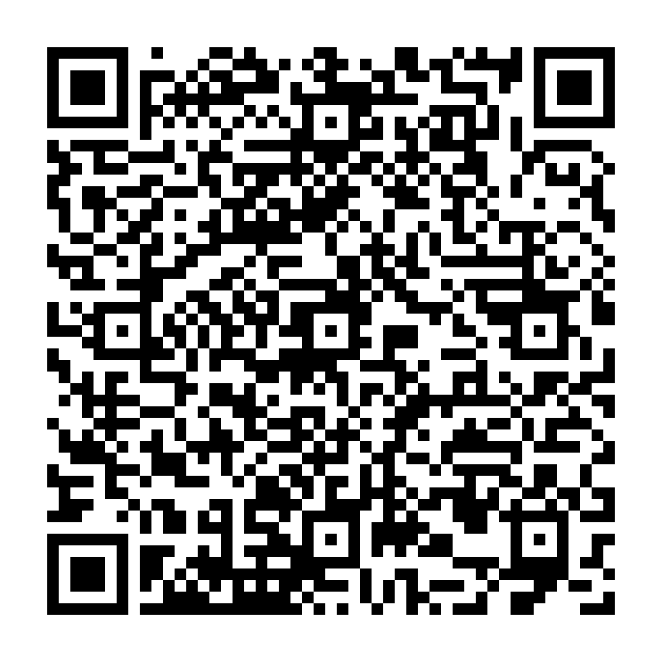

Contatos
Daniel Varajão T. Soares, MsC, CFP ®
E-mail: daniel.varajao@portoseguro.com.br
(11) 2393-9454 / (11) 97277-9404
PS Investimentos
Alameda Ribeiro da Silva, 275 - 1º andar, São Paulo - SP - 01217-010 | E-mail: relacionamento.investimentos@portoseguro.com.br | Central de Atendimento: (11) 3366-3525 de segunda à sexta-feira, das 8h15 às 17h30. SAC: 0800-727-2763 - cancelamento, reclamações e informações. 0800-727-8736 - exclusivo para deficientes auditivos, por meio de equipamento habilitado para esta finalidade. Todos os dias, 24h. Ouvidoria: 0800-727-1184. De segunda à sexta-feira, das 8h15 às 18h30. E-Mail: ouvidoria@portoseguro.com.br | Leia o Prospecto, o Formulário de Informações Complementares, Lâmina de Informações Essenciais e o Regulamento antes de investir. Central de Atendimento: (11) 3366-3598/SAC 0800-727-2763/0800-727-8736 Atendimento para deficientes auditivos. Ouvidoria: 0800-727-1184 | 3366-3184 ouvidoria@portoseguro.com.br, (Seg à Sexta das 8h15 às 18h30, exceto feriados). Fale Conosco: porto.investimentos@portoseguro.com.br. SUPERVISÃO E FISCALIZAÇÃO: Comissão de Valores Mobiliários – CVM Serviço de Atendimento ao Cidadão em www.cvm.gov.br. Documentos legais dos fundos como regulamento, lâmina de informações essenciais (quando está for obrigatória) e outros, podem ser consultados no seguinte endereço eletrônico www.portoseguroinvestimentos.com.br

